Slide 1
TEMA 4 CONTROL DE VERSIONES, OPTIMIZACIÓN Y DOCUMENTACIÓN
1º DAM

Slide 2
Índice
4.1. Introducción
4.2. Control de versiones
4.3. Analizadores de código
4.4. Refactorización
4.5. Documentación

Slide 3
1. Introducción
En esta unidad trataremos el control de versiones y para qué se utiliza en la creación de proyectos de software.
Usaremos herramientas cliente y servidor y aprenderemos a documentar las clases Java usando Javadoc.
Por último, abordaremos el concepto de refactorización y por qué es necesario refactorizar.

Slide 4
1. Introducción
El objetivo es que aprendáis a manejar herramientas de control de versiones, herramientas para documentar los programas y herramientas de refactorización.
Utilizando estas herramientas podemos ver la trazabilidad de todos los cambios que han sufrido a lo largo de su vida y quienes han realizado dichos cambios.
También garantizamos así que los proyectos estén bien documentados informando de que hace cada clase o método que los forma y bien refactorizados simplificando el código de los programas y favoreciendo su lectura, entendimiento y fácil mantenimiento.

Slide 5
2. Control de Versiones
Objetivos de la gestión de la configuración del software (GCS) para cada cambio:
Identificar el cambio.
Controlar el cambio.
Garantizar que el cambio se implemente bien.
Informar del cambio a todos los afectados.

Slide 6
2. Control de Versiones
El control de versiones es la capacidad de poder recordar todos los cambios que se han realizado tanto en la estructura de directorios como en el contenido de los archivos. Puede ser muy útil para recuperar carpetas, archivos o algún proyecto en un momento dado del desarrollo. Es necesario saber qué cambios se hacen, quién los hace y cuándo se realizan.
TERMINOLOGÍA
Veamos algunos términos útiles en relación al manejo del control de versiones:
Repositorio. Lugar donde se almacenan los datos y los cambios realizados.
Revisión o versión. Una revisión es una versión concreta de los datos almacenados. La última versión se identifica como la cabeza o HEADER.
Etiquetar o Rotular (tag). Las etiquetas se crean para localizar o recuperar en cualquier momento una versión concreta del desarrollo.

Slide 7
2. Control de Versiones
Tronco (trunk). Línea principal del desarrollo del proyecto.
Rama o ramificar (branch). Copias de carpetas, archivos o proyectos. Se pueden crear ramas para la creación de nuevas funcionalidades o comprobación de errores.
Desplegar (Checkout). Copia del proyecto, archivos y carpetas en el repositorio del equipo local.
Confirmar (commit o check-in). Se realiza cuando se confirman los cambios realizados en el local para integrarlos al repositorio.
Exportación (export). Es similar al Checkout, pero no se vincula la copia con el repositorio.

Slide 8
2. Control de Versiones
Importación (import). Subida de carpetas y archivos al repositorio.
Actualizar (update). Se realiza cuando se desea integrar los cambios realizados en el repositorio de la copia del trabajo local.
Fusión (merge). Se unen cambios realizados sobre uno o varios archivos en una única revisión. Se suele realizar cuando existen varias ramas y es necesario unir los cambios realizados.
Conflicto. Suele ocurrir cuando un usuario hace un Checkout de un archivo y otro usuario no actualiza y realiza cambios sobre el mismo archivo. Cuando envía los cambios realizados existe un conflicto entre ambos archivos, por lo que se deberán realizar los cambios o elegir uno de ellos.
Resolver conflicto. Actuación del usuario para atender varios conflictos.
Para trabajar con el control de versiones habrá que crear primero una copia local con Checkout, realizar las modificaciones y, por último, subir las modificaciones con commit. Si ya está vinculada la copia habrá que hacer Update para que se haga sobre la última versión.

Slide 9

2. Control de Versiones
Sistemas de control de versiones centralizados (Centralized Version Control Systems o CVCSs en inglés).
Estos sistemas, como CVS, Subversion, y Perforce, tienen un único servidor que contiene todos los archivos versionados, y varios clientes que descargan los archivos desde ese lugar central. Durante muchos años éste ha sido el estándar para el control de versiones.

Slide 10
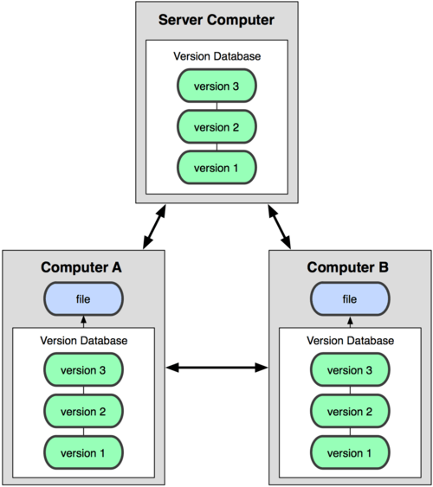
2. Control de Versiones
Sistemas de control de versiones distribuidos (Distributed Version Control Systems o DVCSs en inglés).
En un DVCS (como Git, Mercurial, Bazaar o Darcs), los clientes no sólo descargan la última instantánea de los archivos: replican completamente el repositorio.
Así, si un servidor muere, y estos sistemas estaban colaborando a través de él, cualquiera de los repositorios de los clientes puede copiarse en el servidor para restaurarlo.
Cada vez que se descarga una instantánea, en realidad se hace una copia de seguridad completa de todos los datos.

Slide 11
2. Control de Versiones
Diferencias entre Subversion y Git
Imaginémonos que somos un desarrollador que está fuera de la oficina y no tenemos conexión a Internet:
Con Subversion, no podremos conectarnos al repositorio central y, por lo tanto no podremos realizar confirmaciones (commit) ni tener un control local de versiones del código fuente.
Con Git, nuestra copia local es un repositorio y podemos hacer confirmaciones (commit) sobre éste y tener todas las ventajas del control de código fuente. Cuando volvamos a tener conexión con el repositorio central, podremos realizar confirmaciones sobre él.
Mientras que SVN tiene la ventaja de que es más sencillo de aprender, Git se adapta mejor para desarrolladores que no están conectados continuamente al repositorio central.
Además, Git es más rápido en ejecución que SVN y características avanzadas, como la creación de ramas de trabajo (branching) y la combinación de ramas (merging) están mejor definidas.
Esto explica que en proyectos Open Source se utiliza principalmente Git. Creamos una rama del proyecto principal, hacemos nuestros cambios sobre esa rama sin afectar a la versión en producción y generamos una petición al responsable del proyecto para que revise las modificaciones y las integre en producción.

Slide 12
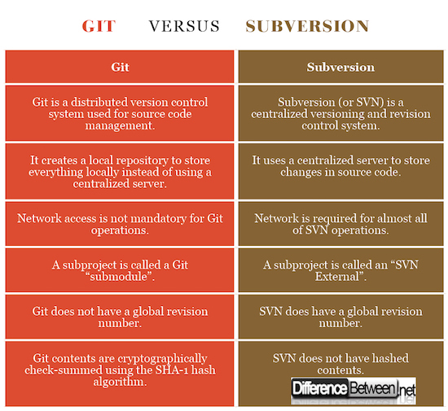

Slide 13
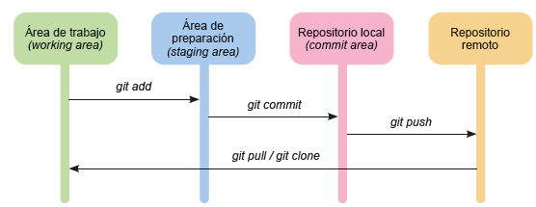
Git
Áreas de Git
Área de trabajo, es el directorio de nuestro proyecto con el estado actual de los ficheros que podemos visualizar desde el explorador de archivos. Se inicializa con el comando init.
Área de preparación, donde añadir los archivos que van a conformar un commit. Pueden ser ficheros completos o sólo partes concretas. Los archivos se añaden con el comando add.
Repositorio local, donde guardar cada commit a partir de los archivos añadidos al área de preparación. La información se guarda por defecto en el directorio .git del área de trabajo.
Repositorio remoto, puede ser uno (por defecto se llama origin), o puede haber varios. Entre el repositorio local y los remotos se puede usar el comando push para enviar los cambios realizados localmente, o pull para descargar los últimos cambios disponibles.
Diferentes ubicaciones por las que puede pasar un archivo gestionado con Git hasta que llega al repositorio remoto y los comandos que permiten el paso de una ubicación a otra.

Slide 14
INSTALACIÓN Y USO DE GIT (ver apuntes aparte)
Sólo hay que descargar e instalar Git.
Se proporcionan tres formas de usar Git:
Git CMD para usar Git desde línea de comandos como en el Símbolo del sistema de Windows. Útil si sólo se trabaja en Windows.
Git Bash emula un entorno bash sobre Windows para usar Git y muchos de los comandos estándar de Unix. Útil para los habituados a Linux.
Git GUI proporciona una interfaz gráfica básica para usar Git sin escribir comandos, aunque hay otras alternativas donde elegir.

Slide 15
INTEGRACIÓN DE GIT EN ECLIPSE
Eclipse trae de serie una componente denominada Egit que proporciona una interfaz bastante completa de las operaciones con Git.
Para acceder a ella, hay que ir a la perspectiva Git (en el menú Window > Open Perspective > Other…, y entonces seleccionar "Git").

Slide 16
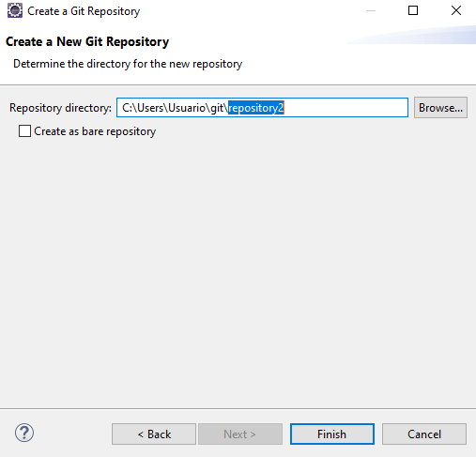
Creación de un repositorio local
En Eclipse se abre la vista Git mediante la opción de menú Window → Perspective → Open Perspective → Other → Git
File-New-Other-Git-Git Repository
Ventana en la que se selecciona la ruta del repositorio y se le asigna un nombre. Asimismo, se crea la rama principal o tronco del repositorio, a la que Git llama por defecto con el nombre de master.

Slide 17
Figura 4.20. Estructura del repositorio que se acaba de crear y que se muestra en la parte izquierda de la pantalla.

Slide 18
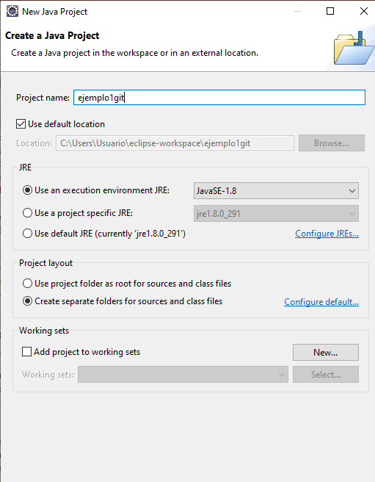
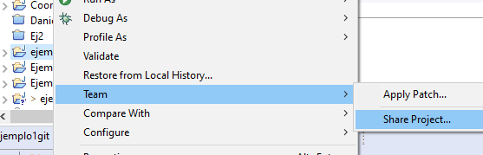
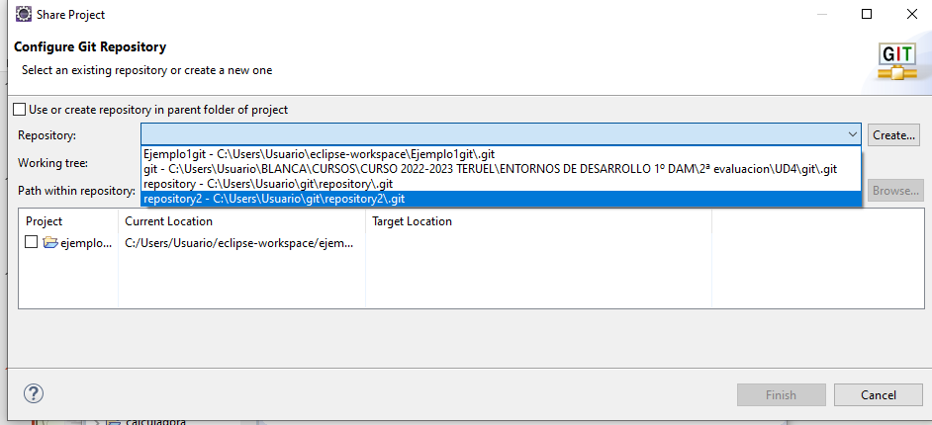
Creación de un proyecto en Java
Tras crear el proyecto en Eclipse File-New-JavaProyect, se asocia al repositorio local eligiendo en el menú contextual la opción Team/Share Project…
Al seleccionar el repositorio creado anteriormente, el proyecto queda asociado a él.

Slide 19
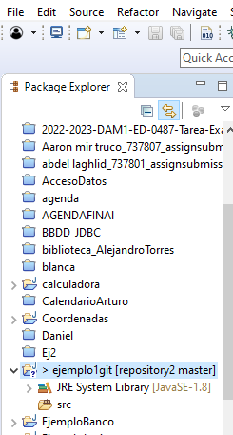
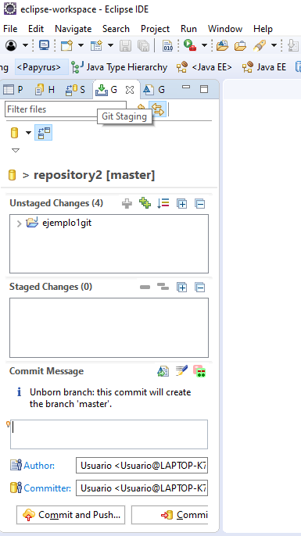
Creación de un proyecto en Java
Ahora ya podemos ver el proyecto en nuestro repositorio
Se muestra el proyecto que se acaba de crear en el explorador de paquetes de la vista Java.
El símbolo > antes del nombre del proyecto indica que está bajo el control de versiones de Git.

Slide 20
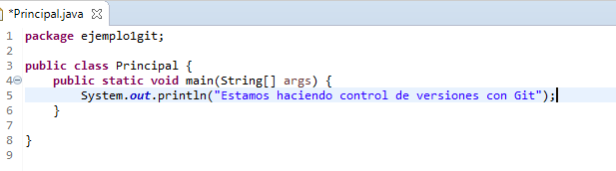
Se crea dentro del proyecto un paquete y una clase.
Contenido de la clase creada para el proyecto de prueba ejemplo1git con el que se van a controlar las versiones a través de la herramienta Git.

Slide 21
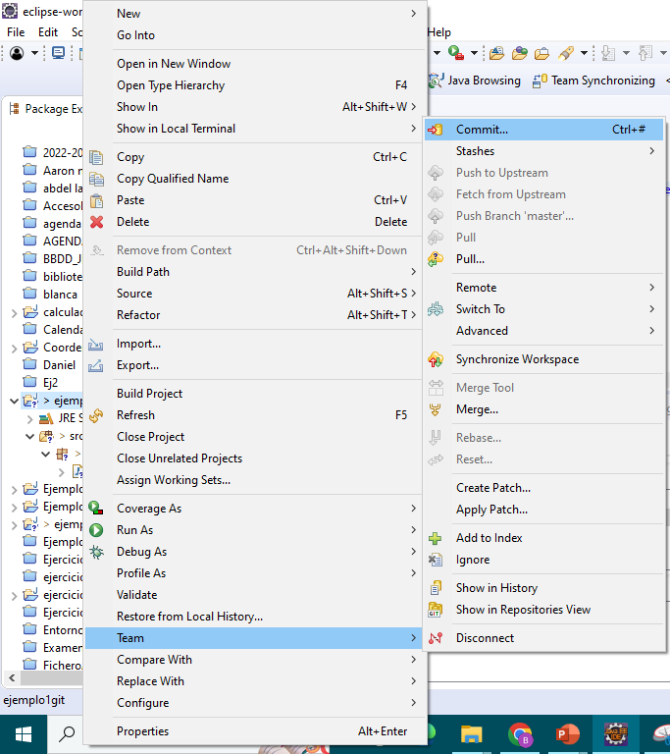
Validación de cambios en el repositorio local
Se selecciona del menú contextual de cualquier elemento del proyecto la opción de menú Team → Commit…

Slide 22
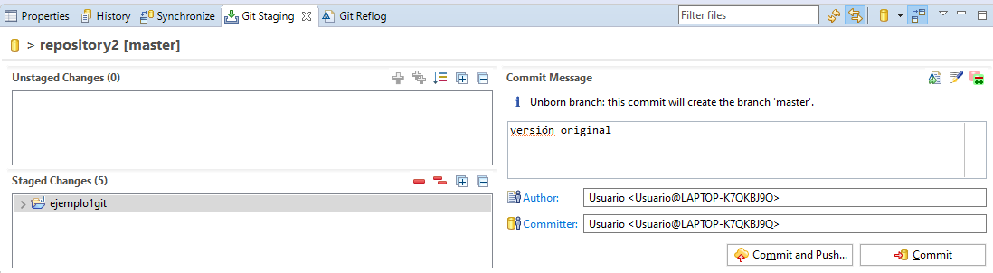
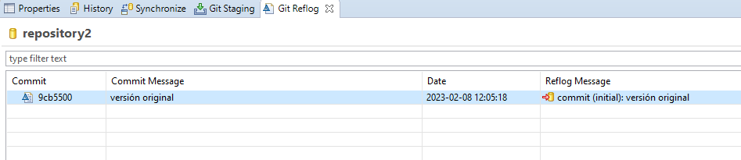
Validación de cambios en el repositorio local
Pantalla desde la que se pueden seleccionar los cambios que se desean confirmar (commit) para su paso al área de preparación. Para ello, Eclipse obliga a escribir un mensaje en el cuadro de texto Commit Message. (para pasar de unstaged a staged darle al + verde)

Slide 23
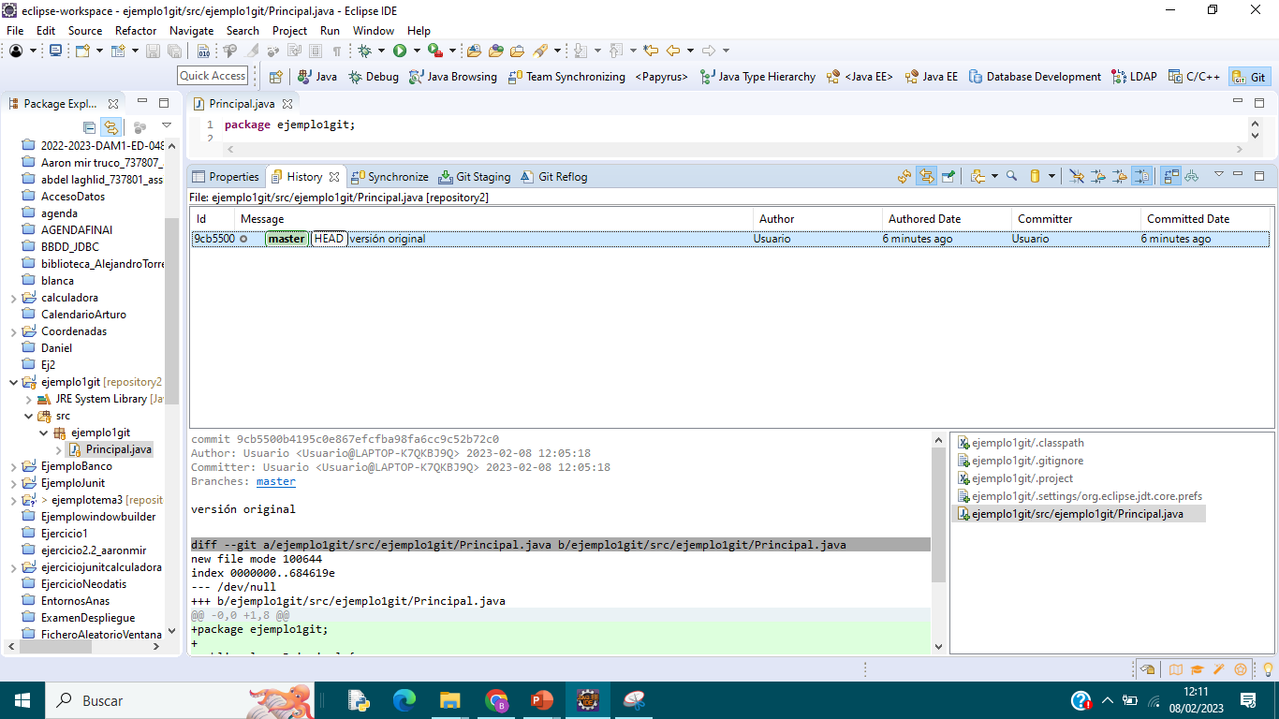
Seleccionando la opción del menú contextual Team > Show in History, se puede visualizar el historial de versiones de un fichero. Se puede navegar por las distintas versiones y observar las modificaciones que incorpora cada versión en relación con la anterior.

Slide 24
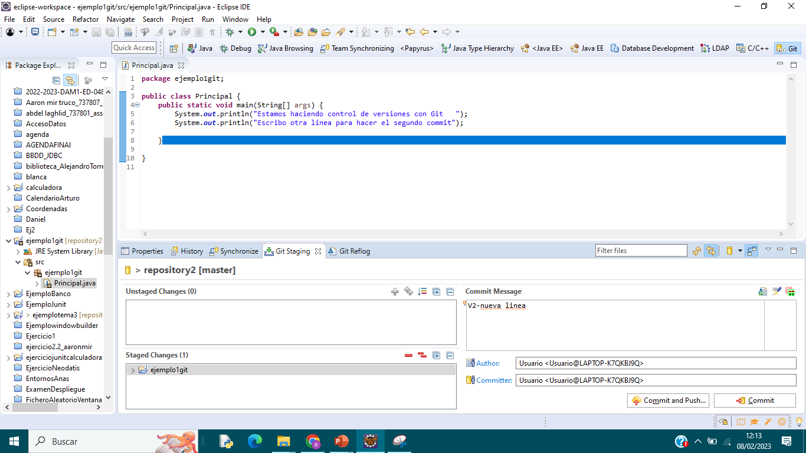
Escribo una nueva línea en mi clase principal y hago de nuevo commit. En este caso le pongo el mensaje V2-nueva línea

Slide 25
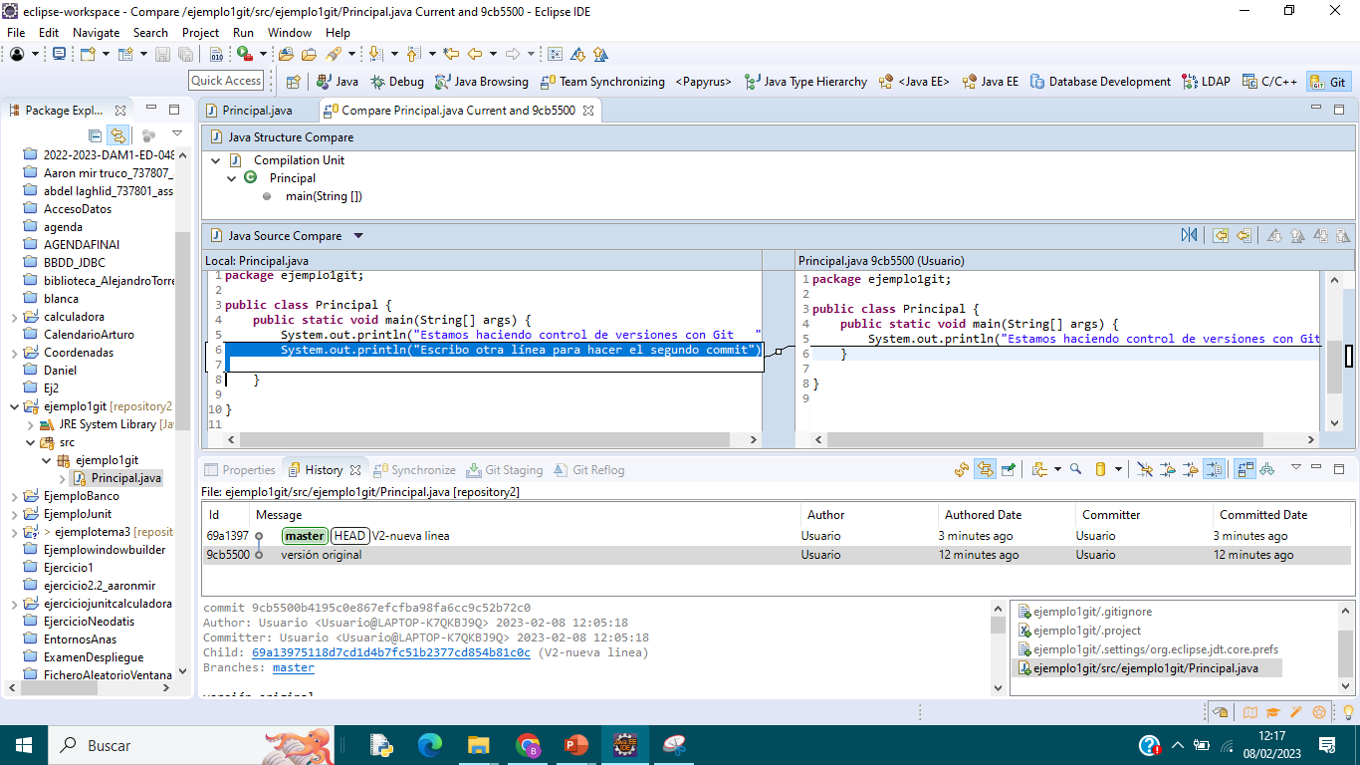
Historial de versiones de un fichero: si se hace doble clic sobre uno de los commits, se puede ver en detalle los cambios realizados en esa versión.

